Slide 1
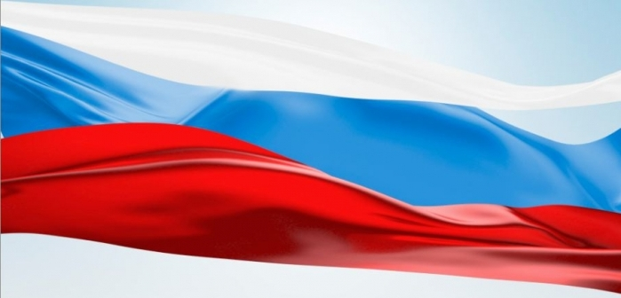
Герои отчества

Slide 2
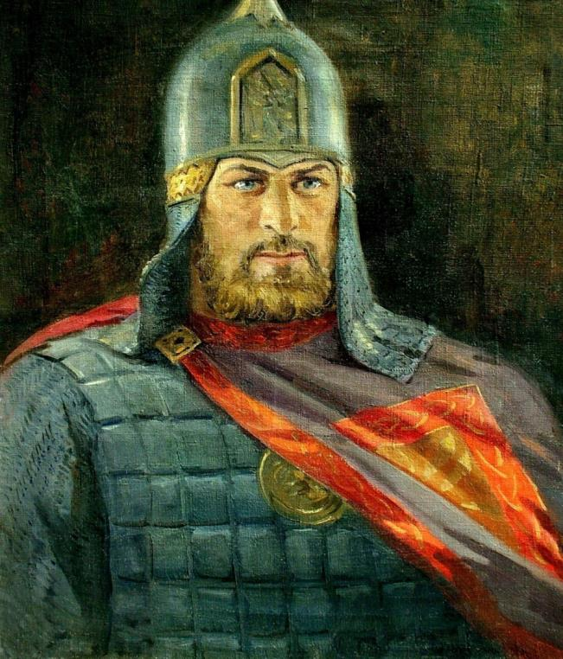
Александр Невский (1221-1263)
Великий русский
полководец. Обезопасил
западные границы Руси.
Знаменитые сражения:
1240 – Невская битва;
1242 – Ледовое побоище.
Был причислен к лику святых.

Slide 3
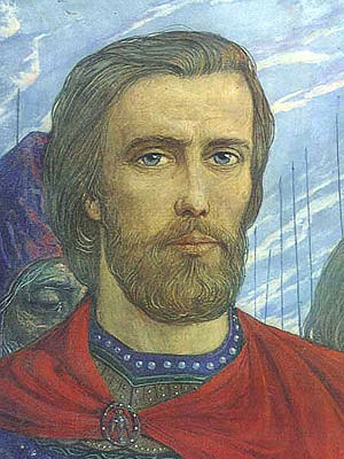
Дмитрий Донской 1359-1389
Князь московский и владимирский,
построил новый каменный Кремль в Москве.
Дмитрий Донской родился через сто лет после А. Невского. Прославился тем, что освободил Русь от татаро – монгольского нашествия.

Slide 4
К.Минин и Д.Пожарский
«Добрый памятник поставлен
Двум героям всей страной
В знак того, что был избавлен
От несчастья край родной».

Slide 18
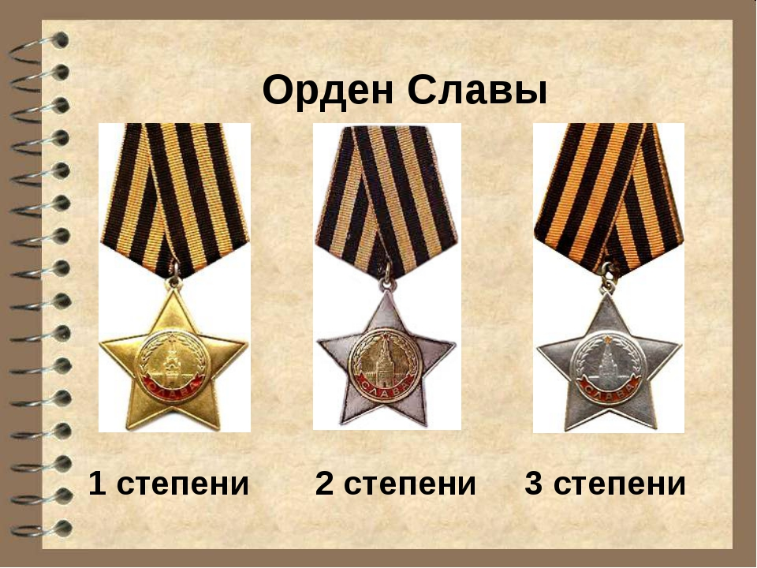

Slide 21
ВЕЧНАЯ
СЛАВА
ГЕРОЯМ!!!

